Slide 1
নির্দেশনা স্লাইড
এই পাঠটি শ্রেণি কক্ষে উপস্থাপনের সময় প্রয়োজনীয় নির্দেশনা প্রতিটি স্লাইডের নিচে Slide Note সংযোজন করা হয়েছে । আশা করি সম্মানিত শিক্ষকগণ পাঠটি উপস্থাপনের পূর্বে উল্লেখিত Note দেখে নিবেন। এছাড়াও শিক্ষক প্রয়োজনবোধে তাঁর নিজস্ব কৌশল প্রয়োগ করতে পারবেন।

Slide 3
পরিচিতি
শিক্ষক পরিচিতি
পাঠ পরিচিতি
শ্রেণীঃ একাদশ
বিষয়ঃ এগ্রো মেশিনারী
অধ্যায়ঃ ১.৩
প্রকৌঃ মোঃ শফি উদ্দীন
ইন্সট্রাক্টর (ফার্ম মেশিনারী)
shofiuddintsc@gmail.com
01730-878558 01619346487
Shofi Uddin agro Machinery
Shofi Uddin Shofi Uddin
M / IEB 19010
পাঠের বিষয়বস্তুঃ
ইঞ্জিন ইফিসিয়েন্সি

Slide 4
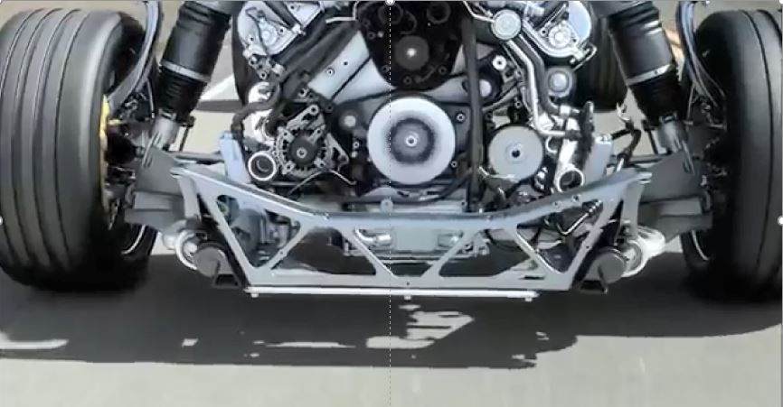
চিন্তা করে বলো তো!
Notes:
সন্মানিত শিক্ষক মন্ডলী ছবিটি দেখিয়ে প্রশ্ন করবেন এবং চিন্তা করিয়ে পরবর্তী পাঠ ঘোষণা করবেন

Slide 5
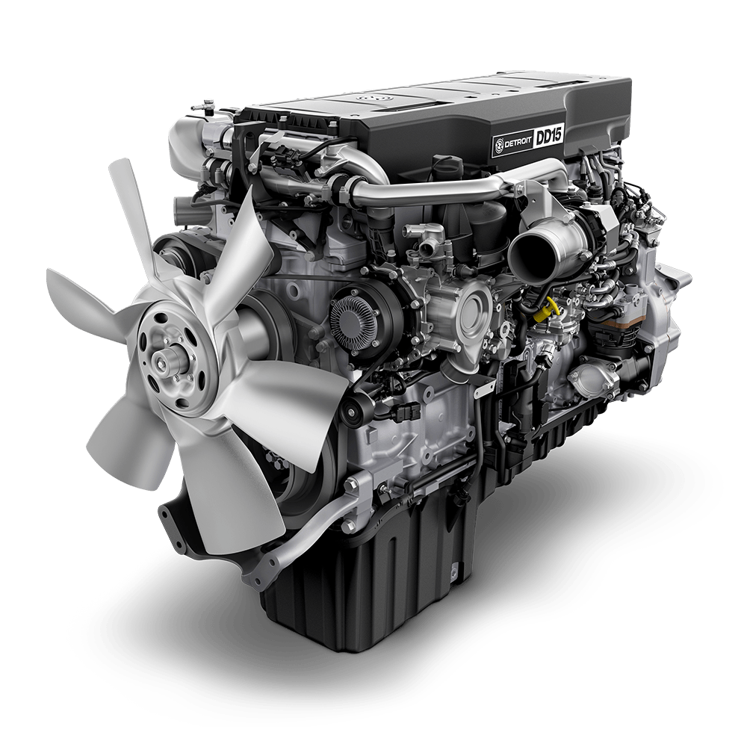
আজকে আমাদের পাঠের বিষয়
ইঞ্জিন ইফিসিয়েন্সি

Slide 6
শিখনফল
এই পাঠ শেষে শিক্ষার্থীরা.......
পিস্টন ডিসপ্লেসমেন্ট কী তা বলতে পারবে
আয়তনিক দক্ষতা বা ভলিউমেন্ট্রিক ইফিসিয়েন্সি ব্যাখ্যা করতে পারবে
যান্ত্রিক দক্ষতা বা মেকানিক্যাল ইফিসিয়েন্সি বর্ণনা করতে পারবে
কম্প্রেশন রেশিও এবং থার্মাল ইফিসিয়েন্সি তুলনা করতে পারবে

Slide 7
Efficiency
system
process
Ein
Eout
Efficiency ƞ=
Eoutput
×100
Loss
Einput
ইফিসিয়েন্সি ƞ=
এনার্জি আউটপুট
×100
এনার্জি ইনপুট
loss

Slide 8
Efficiency
Volumetric
Efficiency
Mechanical
Efficiency
Thermal
Efficiency
Relative
Efficiency
Overall
Efficiency

Slide 9
Stroke(স্ট্রোক)
Bore(বোর)

Slide 10
Swept Volume Calculation
Bore dia D
TDC
Stroke Length H
BDC
Piston displacement Or Swept Volume
(Vs ) =Area × Stroke Length
2
Swept Volume Vs = A×H =πr H
150cc মোটর সাইকেল = উক্ত গাড়ীর সোয়েফ্ট ভলিউম 150cc

Slide 11
Compression Ratio
100 cc
TDC
10 cc
BDC
এখানে, Total Volume=110cc
Swept Volume=100cc
Clearance Volume=10cc

Slide 12
Volumetric Efficiency
Volumetric Efficiency ƞ=
Volume of charge(Vc)
ƞ=
80
Or
×100
Or
ƞ= 80%
×100
100
Swept Volume(Vs)
ইঞ্জিন সিলিন্ডারে প্রবেশকৃত চার্জ এর আয়তন ও পিস্টন ডিসপ্লেসমেন্ট এর অনুপাতকে
ভলিউমেট্রিক ইফিসিয়েন্সি বলে

Slide 13
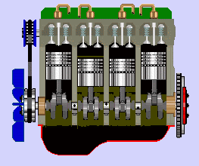
Mechanical Efficiency
IHP=100
BHP=70
Mechanical Efficiency ƞ =
BHP
ƞ =
70
ƞ= 70%
×100
Or
×100
Or
IHP
100
ব্রেক হর্স পাওয়ার ও ইন্ডিকেটেড হর্স পাওয়ার এর অনুপাতকে মেকানিক্যাল ইফিসিয়েন্সি বলে

Slide 14
Thermal Efficiency
Thermal Efficiency =
Output heat energy by combustion
× 100
Supplied heat energy stored in fuel
থার্মাল ইফিসিয়েন্সি=
ব্যবহৃত তাপ
× 100
Output
মোট সরবরাহকৃত তাপ
Input
Relative Efficiency=
Indicated Thermal Efficiency
Air Standard Efficiency
Overall Efficiency=
Work / hr by crankshaft
Heat energy / hr by fuel

Slide 15
জোড়ায় কাজ
ইফিসিয়েন্সি হাই এমন দুটি যন্ত্রের নাম বল

Slide 16
একক কাজ
স্ট্রোক কী ?
স্ট্রোকের একক কী ?

Slide 17
মূল্যায়ন
পিস্টন ডিসপ্লেসমেন্ট কাকে বলে?
আয়তনিক দক্ষতা বা ভলিউমেন্ট্রিক ইফিসিয়েন্সি কাকে বলে?
যান্ত্রিক দক্ষতা বা মেকানিক্যাল ইফিসিয়েন্সি কী?
কম্প্রেশন রেশিও এবং থার্মাল ইফিসিয়েন্সি কী বুঝিয়ে বল

Slide 18
বাড়ির কাজ
তোমার বাড়িতে ব্যবহৃত একটি ইঞ্জিনের পিস্টন ডিসপ্লেসমেন্ট বা সোয়েপ্ট ভলিউম হিসাব করে আনবে।

Slide 19
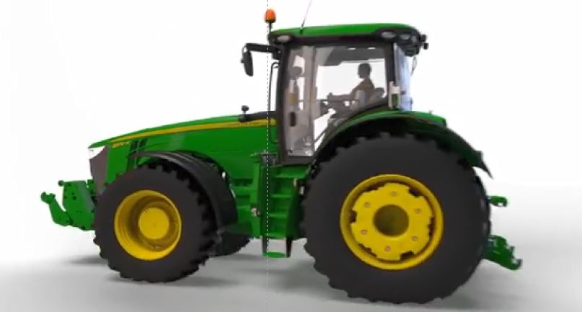
ধন্যবাদ

